Slide 1
第6章 图形用户界面
6.1 AWT 与 Swing
6.2 对话框、面板(容器组件)
6.3 常用原子组件
6.4 布局管理器
6.5 事件处理
6.6 字体、颜色、图形绘制
6.6 图形用户界面编程综合案例

Slide 2
GUI编程：由事件驱动的以图形化进行输入输出数据的编程方式
主要对象：
  组件：按钮、文本组件、复选框和单选钮 、 下拉式列表 、列表、进度条、菜单 、以及对话框、面板、窗口（这3个属于容器组件）
  布局管理器
  事件处理
其他部分：
  字体
  颜色
  图形绘制

Slide 3
6.1 AWT 与 Swing
图形用户界面简称GUI(Graphics User Interface), Java提供了多种GUI工具包, 如AWT，Swing，SWT等。
AWT提供的控件依赖系统的实现。
Swing控件由纯Java编写的，使用基本图形元素直接在屏幕上绘制，属于轻量级控件。
在搭建界面时，如果将两者同时使用，当AWT控件与Swing控件重合时，AWT控件的显示优先级高，总是绘制在Swing控件的上面。因此不建议混用。
Notes:
Java提供了这两个包，如果是IBM，他还提供了SWT，eclipse默认的就是用这个进行开发的。

Slide 4
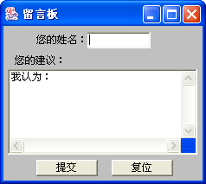
组件简介
在图形用户界面设计中，窗口系统中所显示的各种
对象都统称为“控件”或“组件”，组件分为:
  基本组件——不可再分割的组件
容器组件——用来放置其它组件的组件

Slide 5
常用基本组件及其功能
基本组件(类名) |  | 名称 | 功能
AWT | Swing
Button Label TextField TextArea Checkbox Choice List Menu Canvas Scrollbar | JButton JLabel JTextField JTextArea JCheckbox JRadioButton JChoice JList JMenu JCanvas JScrollbar | 按钮 标签 文本框 多行文本框 复选框 单选框 下拉式列表 列表 菜单 画布 滚动条 | 完成一个命令 显示单行文字 显示或输入单行文字 显示或输入多行文字 选择功能 创建下拉式选择菜单 创建选择列表 创建菜单 进行绘画 在指定范围内选值

Slide 6
AWT
Component
Container
Button
Panel
Applet
Menu
Window
Textfield
Frame
Dialog
Checkbox
FileDialog
.。。。。。。。。。..

Slide 7
Color
Event
Font
Graphics
Component
MenuCompon
（了解）
Button
AWT
Container
Table
Label
Window
Panel
JComponent
Canvas
Applet
JPanel
Frame
Dialog
List
TextField
JFrame
JDialog
Jwindow
JApplet
Swing
javax.swing.*;
TextArea
JRoot
JRoot
JRoot
JRoot
Pane
Pane
Pane
Pane
Scrollbar
JButton
JTable
JLabel
JCanvas
JList
JTextField
JTextAre
JToggleButto
JTree
JMenu
JDialog
JtoolBar
Java包中部分类的层次关系图
Notes:
由于AWT中提供的是重量级控件，是依赖于本地系统的对等体实现的，而SWING 控件属于轻量级控件，是由java编写的，使用基本图形元素直接在屏幕上绘制，因此在搭建界面时，如果将二者同时使用，就有可能会出现先后遮挡关系不正常的现象。因此实际开发中会同时使用Swing 和AWT,但一般控件用SWING,而很多辅助类常需要AWT当中的如：Color ,Event, Font,,,,,

Slide 8
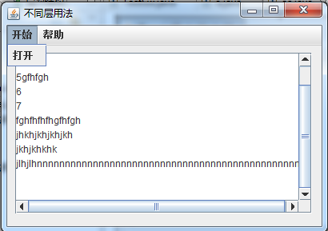
JRootPane不同面板及组件用法
Notes:
演示其他的组件如list

Slide 9
容器组件(Container)
容器组件是用来放置其它组件的容器，故称为容器组件。用户可以把各种组件放到容器组件中，甚至把一个容器组件放到另一个容器组件中。
有4个容器类：
AWT: Windows、 Frame、 Dialog、 Panel
Swing: JWindows、JFrame、JDialog、Jpanel
下表列出了这些容器组件的功能。
容器组件 | 名称 | 功能
JWindows类 JFrame类 JDialog类 JPanel类 | 窗口类 框架类 对话框类 面板类 | Windows类的实例没有边框和标题,并且不能附加或嵌入到另一个容器中 Frame类的实例可以有一个菜单条,否则它与Windows类的对象非常相似 Dialog类的对象只有在一个相关的Frame类对象存在时才存在 Panel类的是实例提供一个可以加入组件的容器,是容器组件的通用容器

Slide 10
6.2 对话框、面板 (容器组件)
6.2.1 顶级容器概述
6.2.2 Frame (JFrame)
6.2.3 Dialog (JDialog)
6.2.4 Panel (JPanel)

Slide 11
6.2.1 顶级容器概述
建立一个窗口系统，首先需要创建一个图形用户界面，这就需要使用顶级容器类JWindows、JFrame、JDialog 等 。
Window类提供了用于窗口操作的基本功能，但通常使用的是Window类的子类JFrame(框架)类和JDialog(对话框)类。

Slide 12
6.2.2 JFrame
JFrame类的常用方法：
setVisible(boolean b) 使框架可见/不可见(true/false)
hide() 隐藏框架
setTitle() 设置框架的标题
pack() 调整窗口正好容纳各组件
setSize(int w,int h) 设置框架的尺寸
setLocation(int x, int y) 设置框架位置
reSize(int w, int h) 调整框架的尺寸(宽/高为w/h)
setBounds(int x, int y, int w,int h)
调整框架的位置及尺寸(左上角为(x,y), 宽、高为w、h)
add(Component ob) 将其它组件ob加入到框架的中心位置
add(String p, Component ob) 将组件ob加入到框架的p位置 (框架默认的布局方式是BorderLayout, 它将容器划分为东西南北中)
(如果是JFrame,则需要获取框架的内容面板后，将其他组件加到内容面板中。)

Slide 13
import java.awt.BorderLayout;
import javax.swing.JFrame;
import javax.swing.JButton;
class amDemo extends JFrame {
private JButton jButton = null;
private JButton jButton1 = null;
private JButton jButton2 = null;
public amDemo() {
this.setSize(400, 200); // this.setBounds(100,100,400,200);
//Container c=this.getContentPane();
jButton = new JButton("右");
jButton1 = new JButton("退出");
jButton2 = new JButton("确定");
add(jButton, BorderLayout.EAST);
add(jButton1, BorderLayout.SOUTH);
add(jButton2, BorderLayout.CENTER);
this.setTitle("JFrame");
this.setVisible(true);
this.setDefaultCloseOperation(JFrame.EXIT_ON_CLOSE);
} }

Slide 14
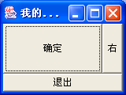
public class am {
public static void main(String arg[]){
new amDemo();
}
} }

Slide 15
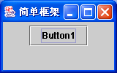
例. JFrame的使用
import java.awt.*;
import javax.swing.*;
public class JFrameDemo
{public static void main(String args[])
{JFrame f=new JFrame("简单框架"); //创建框架
Container c=f.getContentPane(); //获取内容面板
c.setLayout(new FlowLayout());
JButton btn=new JButton("Button1"); //创建一个按钮
c.add(btn); //将按钮加入面板中
f.setSize(160,100) ; //修改框架尺寸
f.setVisible(true); //显示框架
f. setDefaultCloseOperation(JFrame.EXIT_ON_CLOSE);
}
}
而新版本的JDK，直接在JFrame中可以调用add(组件)来添加组件，组件将被添加到 contentPane。

Slide 16
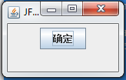
import java.awt.*;
import javax.swing.* ;
class amDemo extends JFrame {
private JButton jButton = null;
public amDemo() {
setLayout(new FlowLayout());
setSize(160, 100);
jButton = new JButton("确定");
add(jButton);
setTitle("JFrame");
setVisible(true);
setDefaultCloseOperation(JFrame.EXIT_ON_CLOSE);
} }
public class am {
public static void main(String arg[]){
new amDemo();
} }

Slide 17
6.2.3 Dialog (JDialog)
对话框类Dialog (JDialog)的对象是有标题条而无菜单条和最小化按钮图标的容器组件，它必须依附在某个窗口上(如Frame),一旦它所依附的窗口关闭了, 对话框也自动关闭。
对话框默认的布局是BorderLayout。调用show()方法显示才可见, 调用hide()方法可将其隐藏。

Slide 18
Dialog (JDialog)
有两种模式的对话框:
有模式 — 对话框出现期间，所依附窗口不接收任何操作 。
无模式— 对话框出现时, 与所依附窗口都可同时接收操作
对话框通常用于在应用程序中弹出一个窗口, 用于提示输入数据、保存文件等。
可以用下列构造方法创建普通对话框：
 JDialog() 创建无标题，初始不可见的对话框
 JDialog(JFrame) 创建依附于Frame的无模式对话框
 JDialog(JFrame,boolean) 创建对话框,并由布尔值的真假决定此对话框有无模式
 JDialog(JFrame,String) 创建无模式对话框，并给定对话框的标题
 JDialog(JFrame, String, boolean) 创建对话框,指出是否有模式,并给定对话框的标题

Slide 19
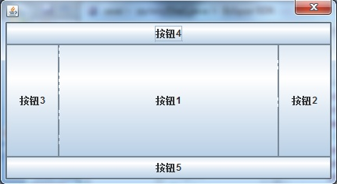
import java.awt.*;
import javax.swing.*;
class DiaDemo extends JDialog {
private static final long serialVersionUID = 1L;
private JButton jB1 = new JButton("按钮1");
private JButton jB2 = new JButton("按钮2");
private JButton jB3 = new JButton("按钮3");
private JButton jB4 = new JButton("按钮4");
private JButton jB5 = new JButton("按钮5");
public DiaDemo(Frame owner) {
super(owner);
this.add(jB1,BorderLayout.CENTER);
this.add(jB2, BorderLayout.EAST);
this.add(jB3,BorderLayout.WEST);
this.add(jB4,BorderLayout.NORTH);
this.add(jB5,BorderLayout.SOUTH);
this.setSize(300, 200);
this.setVisible(true);}
}

Slide 20
public class Dia1{
public static void main(String arg[]){
new DiaDemo(new Frame());
}
}

Slide 21
标准对话框（JOptionPane）
确认对话框
  JOptionPane.showConfirmDialog(Component pc, Object message, String title, int optionType);
  optionType为表示yes,no cancel组合的常数
消息对话框
  JOptionPane.showMessageDialog(Component pc, Object message, String title, int messagetype);
输入对话框
  JOptionPane.showInputDialog(Component pc, Object message, String title, int messagetype);
Notes:
JFileChooser chooser = new JFileChooser();
FileNameExtensionFilter filter = new FileNameExtensionFilter( "JPG & GIF Images", "jpg", "gif");
chooser.setFileFilter(filter);
int returnVal = chooser.showOpenDialog(parent);
if(returnVal == JFileChooser.APPROVE_OPTION)
{ System.out.println("You chose to open this file: " + chooser.getSelectedFile().getName()); }

Slide 22
6.2.4 Panel (JPanel)
JPanel(面板)是能在屏幕上实际显示的容器,但必须放在JWindows、JFrame、JDialog等容器中才能够显示。
面板提供容纳其他组件的功能，利用面板可以把控件分组，使整个窗口的组件显得有层次，安排合理布局。
面板缺省的布局方式是顺序方式(FlowLayout)，即按照从左至右、从上到下的方式布局。

Slide 23

例. 面板的创建与使用

Slide 24
import java.awt.*;
import javax.swing.JFrame;
import javax.swing.*;
public class UsePanel extends JFrame{
public UsePanel(){
setLayout(new FlowLayout());
JPanel panel1=new JPanel(); // 创建一个面板对象
JPanel panel2=new JPanel();
add(panel1); add(panel2);
panel1.setBackground(Color.lightGray); //为能看清面板,
panel2.setBackground(Color.yellow);
panel1.add(new JButton("left"));
panel1.add(new JButton("right")); //这里修改面板
panel2.add(new JButton("Panel2")); //的背景颜色
pack(); //根据所放组件，调整窗口正好容纳各组件
setVisible(true);
}
public static void main(String args[]){
UsePanel frm= new UsePanel();
}
Notes:
Pack()

Slide 25
6.3 常用组件
6.3.1 按钮
6.3.2 文本组件
6.3.3 复选框和单选钮
6.3.4 下拉式列表
6.3.5 列表
6.3.6 进度条
6.3.6 菜单

Slide 26

6.3.1 按钮
按钮(JButton)是相对简单的一种组件，它在屏幕上通常表现为一块有边界的矩形区域，上面有文字标记来说明该按钮的功能, 例如：
按钮由Button类来定义，其构造方法有二个：
JButton( ) 生成一个没有标记的按钮
JButton(Icon icon) 生成一个带标记label的按钮
JButton(String str )
JButton(String str,Icon icon )
Button类中有一系列对按钮进行管理的方法，可以进行设置和获取按钮的状态，处理按钮产生的事件等。
常用方法：
setText(String label) 设置按钮标记
getText( ) 获取按钮标记
setActionCommand(String s) 设置用户按下按钮时返回的信息
addActionListener(ActionListener l) 将l指定为按钮的监听者
removeActionListener(ActionListener l) 将l从按钮监听者中去掉

Slide 27

例. 按钮的创建
import java.awt.*;
import javax.swing.*;
class ButtonDemo extends JFrame
{public static void main(String args[])
{ButtonDemo frm=new ButtonDemo();
Container c=frm.getContentPane() ;
c.setLayout(new FlowLayout());
frm.setTitle("按钮的创建");
JButton b1=new JButton(), b2; //定义二个按钮
b2=new JButton("Button2"); //实例化按钮对象
b1.setText("button1");
c.add(b1); //将按钮加入窗口中
c.add(b2);
frm.setSize(200,100) ;
b2.setEnabled(false);
frm.setVisible(true);
}}

Slide 28
小结
要在容器中创建组件，以按钮为例，需要如下步骤：
  1. 定义一个按钮对象；
  2. 用new实例化按钮对象；
  3. 用add方法将按钮加入容器中。
(容器就是窗口、框架、对话框、面板及Applet等)
创建其它组件的步骤同样如此。
对顶层容器，最后需要调整尺寸，并显示。
  调整尺寸 用setSize(int, int)，setLocation(int x ,int y)
  setBounds(int x, int y, int width, int height)
  显示用 setVisible(true) ;

Slide 29
6.3.2 文本组件
1. 标签(Label)
2. 文本框(TextField)
3. 文本区域(TextArea)

Slide 30
1. 标签(JLabel)
标签是一种只能用来显示单行文本的组件。
标签在容器中的对齐方式有三种：左对齐、居中和右对齐, 用Label.LEFT、Label.CENTER、Label.RIGHT三个静态常量表示，在程序中可以设置其对齐方式。
标签类构造方法：
JLabel() 生成一个空标签
JLabel(String text) 生成一个带有指定文本的标签
JLabel(Icon image)
JLabel(Icon image, int horizontalAlignment)
JLabel(Strlng text, int horizontalalignment)
生成一个带有指定文本和在容器中的对齐方式的标签

Slide 31

标签类的常用方法：
setBackground(Color c)设置背景色
setForeground(Color c) 设置文字内容的字体颜色
getText( )/ setText(String text) 设置文本
setFont(Font f) 设置字体
import java.awt.*;
import javax.swing.*;
class LabelDemo
{public static void main(String args[])
{JFrame frm=new JFrame("标签的创建");
Container c=frm.getContentPane();
c.setLayout(new GridLayout(3,9));
JLabel la1, la2, la3; //定义三个标签
la1=new JLabel(); la2=new JLabel("Lab2",Label.LEFT); //实例化标签对象
la3=new JLabel("Lab3", Label.RIGHT);
c.add(la1); c.add(la2); c.add(la3); //将标签加入Frame 中
la1.setText("Label1");
frm.setSize(100,100);
frm.setVisible(true);
}}

Slide 32
文字输入组件的使用
在Swing中与文字输入有关的组件有：
JTextField 该组件为单行文本编辑器
JPasswordField 该组件为密码框编辑器
JTextArea 该组件为多行文本编辑器
JEditorPane 该组件可显示多种文件格式
JTextPane 该组件可设置文件各种样式
JScrollPane 当组件内容大于显示区域时会
自动产生滚动轴

Slide 33
2. 文本框(JTextField)
文本框(JTextField)和多行文本区域(JTextArea)是用来显示和输入文本的控件，它们都是TextComponent的子类。
文本框由JTextField类来创建，其构造方法有：
 JTextField( ) //创建一个空的文本框
 JTextField(Strint text)创建一个带有初始文本的文本框
 JTextField(int Columns) 创建一个初始字段长度为Column
的文本框
 JTextField(String text, int colulmns)
创建一个指定字段长和带有初始文本的文本框
JTextField(Document doc,String text, int colulmns)
创建一个指定字段长和带有初始文本的文本框,且使用指定的文件存储模式。

Slide 34
文本框类的常用方法:
addActionListener(ActionListener l)
// 将l指定为文本框的ActionEvent事件监听者
removeActionListener(ActionListener l)
//将l从文本框的监听者中去掉
setText(String s) 设置文本框中的字符串
getText( ) 获取文本框中的字符串

Slide 35
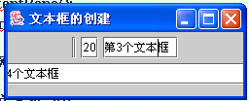
例. 文本框的创建
import java.awt.*;
import javax.swing.*;
class TextFieldDemo extends JFrame
{ JTextField t1, t2, t3, t4;
public static void main(String args[]) {new TextFieldDemo(); }
TextFieldDemo(){
setLayout(new FlowLayout());
setTitle("文本框的创建");
t1=new JTextField(); //实例化文本框对象
t2=new JTextField("20");
t3=new JTextField("第3个文本框 ");
t4=new JTextField("第4个文本框 ", 25);
add(t1); //将文本框加入窗口中
add(t2);
add(t3);
add(t4);
setSize(250,100);
setVisible(true);
} }

Slide 36
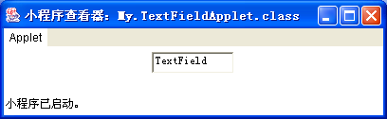
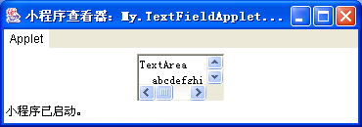
3. 文本区域(JTextArea)
称为多行文本框，除了多了处理大量文本的功能以外，其余同单行文本框(TexiFieid)是一样的。
单行文本框在尺寸上有限制而且不能卷动，而多行文本框可以指定其高度和宽度，而且具有滚动条，因此它可以处理较大数量的文本。
文本框 多行文本框
下面的语句创建了两个文本区（JTextArea）对象：
JTextArea t1 = new JTextArea(2,8);
创建文本区t1：2行、字段长度为8。
JTextArea t2 = new JTextArea("TravelMate 362 系列",3,10);
创建文本区t2：初始字符串为"TravelMate 362 系列"、3行、字段长度为10。

Slide 37
用JPasswordField来创建密码验证窗口
  JPasswordField是密码输入验证框组件，输入时在屏幕上只显示*，隐藏了输入的信息，从而达到保密的目的。
  下面的语句创建了一个密码输入框JPasswordField t1 =
  new JPasswordField(10);

Slide 38
JEditorPane类的使用
JEditorPane的功能是展示不同类型的文件格
式内容，它所支持的文件格式有3种：
  一是纯文本（text/plain）格式，
  二是RTF（text/rtf）格式，
  三是HTML格式。
表6-10列出了JEditorPane类常用构造方法。

Slide 39
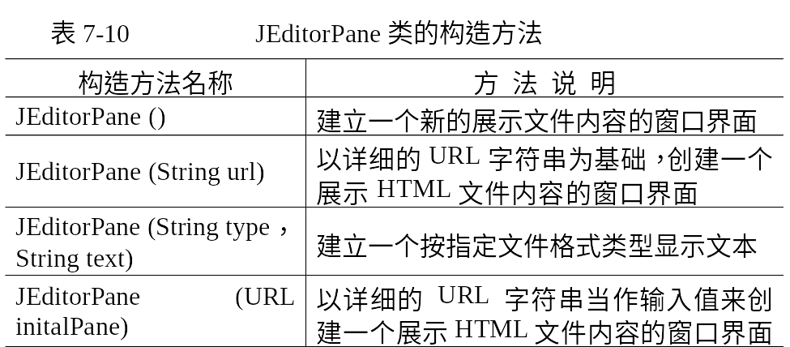

Slide 40
用JTree类来创造文件管理器
Swing提供了一个JTree类，该类创建的实例可实现一个树状分层结构显示数据的视图。所有的节点都是从根节点引出。除根节点外，其他节点都具有两类：一类是带子节点的分枝节点，一类是不带子节点的节点，称为叶节点。

Slide 41
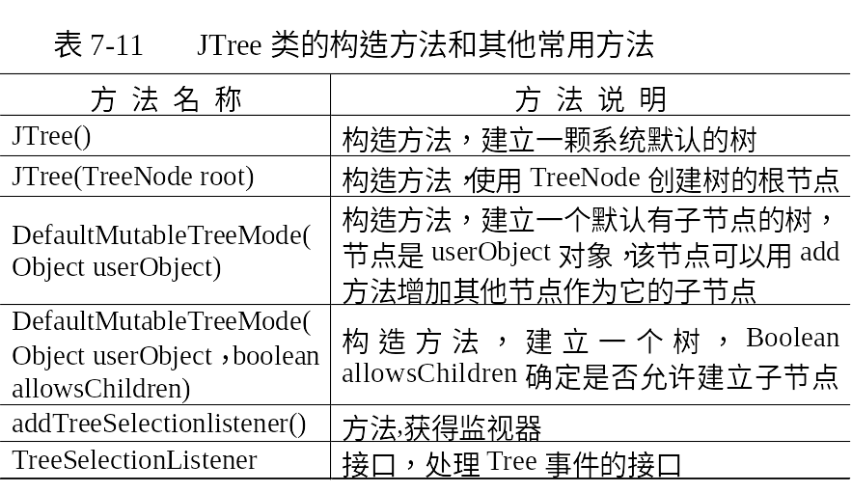

Slide 42
6.3.3复选框、选项按钮、列表框和下拉列表
都用来处理选择事件。
复选框（JCheckBox）：
列表框（JList）
单选按钮（JRadioButton）、
下拉列表（JComboBox）
可进行单项或多项选择
单项选择

Slide 43
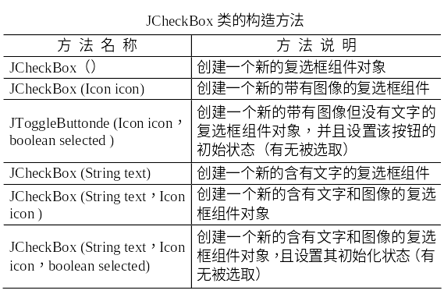

Slide 44
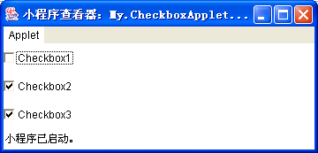
1 复选框和单选钮
1.复选框(JCheckbox)
复选框也称为选择框或检查框, 是一种用户接口组件。它具有两种状态: 被选中和未被选中。
被选中
未被选中
复选框在GUI中通常不激发直接动作，而是被用做指示一些动作可选择的特点。当界面上有多个复选框时，它们中任何一个都可被选中。

Slide 45
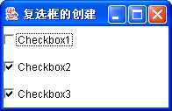
例. 复选框的创建
import java.awt.*;
import javax.swing.*;
class CheckboxDemo
{public static void main(String args[])
{JFrame frm=new JFrame("复选框的创建");
Container cn=frm.getContentPane();
JCheckBox c1, c2, c3;
c1=new JCheckBox();
c2=new JCheckBox("Checkbox2");
c3=new JCheckBox("Checkbox3", true);
setLayout(new GridLayout(3,9));
cn.add(c1);
cn.add(c2);
cn.add(c3);
c1.setLabel("Checkbox1");
c2.setSelected(true);
frm.setSize(320,200) ;
frm.setVisible(true);
} }
Notes:
class CheckboxGroup
{public static void main(String args[])
{Frame frm=new Frame("单选框的创建");
frm.setLayout(new FlowLayout());
Checkbox c1, c2, c3;
CheckboxGroup myGroup;
myGroup=new CheckboxGroup();
//c1=new Checkbox("Checkbox1", true, myGroup);
//c2=new Checkbox("Checkbox2");
//c3=new Checkbox("Checkbox3", myGroup, true);
//c1.setCheckboxGroup(myGroup);
// c2.setCheckboxGroup(myGroup);
frm.add(c1); frm.add(c2); frm.add(c3);
frm.show();
}
}

Slide 46
单选按钮
单选按钮（RadioButton）和复选框不同，每次只允许选中
一个按钮，且单选按钮之间具有排他性。所以单选按钮常用于
单一选择事件。例如设计试卷中的单选题，每题有4个答案，
只有一个答案是正确的，只能选择一个答案。
单选钮由JRadioButton类来创建，不同的是它还要加入到一
个ButtonGroup类对象(选择框组)中, 便成为该选择框组的一个
单选钮。
ButtonGroup类也是在java.awt包中定义的一个类，但
是它并不是组件，在该类对象中，可以加入多个单选框以构成
选择框组，在该选择框组中，只有一个单选钮的状态可以为
true，从而实现单选的目标。

Slide 47
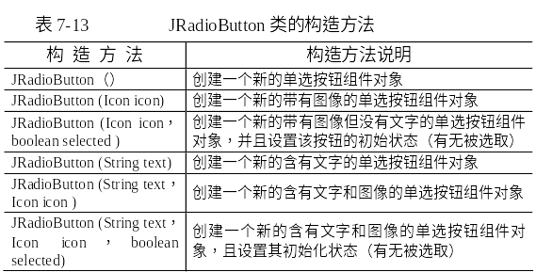

Slide 48
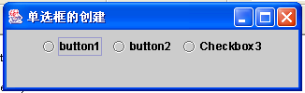
单选按钮的创建
import java.awt.*;
import javax.swing.*;
class CheckboxGroup
{public static void main(String args[])
{JFrame frm=new JFrame("单选框的创建");
Container cn=frm.getContentPane() ;
cn.setLayout(new FlowLayout());
JRadioButton c1, c2, c3;
ButtonGroup myGroup;
myGroup=new ButtonGroup();
c1=new JRadioButton("button1");
c2=new JRadioButton("button2");
c3=new JRadioButton("Checkbox3");
myGroup.add(c1); myGroup.add(c2) ; myGroup.add(c3);
cn.add(c1); cn.add(c2); cn.add(c3);
frm.setSize(320,200);
frm.setVisible;
frm.setDefaultCloseOperation(JFrame.EXIT_ON_CLOSE);
} }

Slide 49
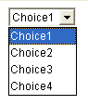
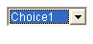
3 下拉列表
  下拉式列表（JComboBox）方法可以制作一个弹出式的数据项选择列表，让用户在一系列的选项中选出需要的值，或者直接输入需要的值，在Widows的许多用户界面中都可以看到这一类的选择列表。表6-15列出了该类常用的构造方法和其他方法。
  下拉式列表适合于可选择较多的情况。表中的每一项称为一个列表项，它们在下拉式列表中有统一的编号，编号从0开始。用户在表中某一选项上点击后，列表自动消失，该选项出现在文本框中。

Slide 50
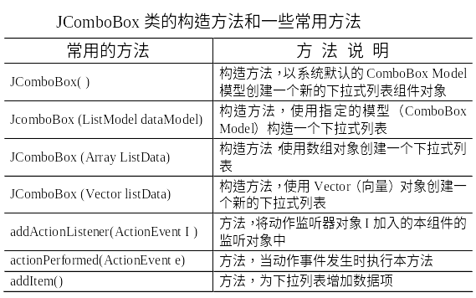

Slide 51
下拉式列表的方法：
 构造方法，创建一个下拉式列表
add(String item); 在表尾添加名为item的项
addItem(String item); 同上
addItemListemer(ItemListener l); 将l加入下拉式列表的监听者中
getItem(int index); 取得编号(0开始)为index的列表项名称
getItemCount( ); 取得列表项的数目
getSelectedIndex( ); 取得选中列表项的编号
getSelectedItem( ); 取得选中列表项的名称
insert(String item,int index); 插一列表项到指定位置
remove(int position); 删除指定编号的列表项
select(int pos); 选中指定编号的列表项
select(String str); 选中指定名称的列表项

Slide 52
JComboBox的事件处理分为两种，一种是取得用户的项目，需要实现ItemLisener接口；另一种是用户在JComboBox上自行输入完毕后按下回车键，程序就运行相对应的工作，需要实现ActionLitener接口。

Slide 53

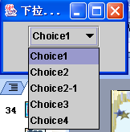
例. 下拉式列表的创建
import java.awt.*;
import javax.swing.*;
class ChoiceApplet
{public static void main(String args[])
{JFrame frm=new JFrame("下拉列表框的创建");
Container cn=frm.getContentPane();
cn.setLayout(new FlowLayout());
JComboBox myChoice;
myChoice=new JComboBox();
cn.add(myChoice);
myChoice.addItem("Choice1");
myChoice.addItem("Choice2");
myChoice.addItem("Choice3");
myChoice.addItem("Choice4");
myChoice.insertItemAt("Choice2-1",2);
frm.setSize(160,140) ;
frm.setVisible(true);
}
}

Slide 54
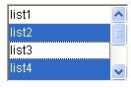
4 列表（JList）
  列表一般有较多的表项，占据的空间也大，因此通常将其放置在滚动面板上，这样就可以提供一个文本数据项可卷动的列表。可以选择列表中的一个数据项或多个数据项。表6-14列出了该类常用的构造方法和其他方法。
  列表项编号也有从0开始。 列表中用户选中的选项以加色显示，而不是列在一个文本框中。

Slide 55
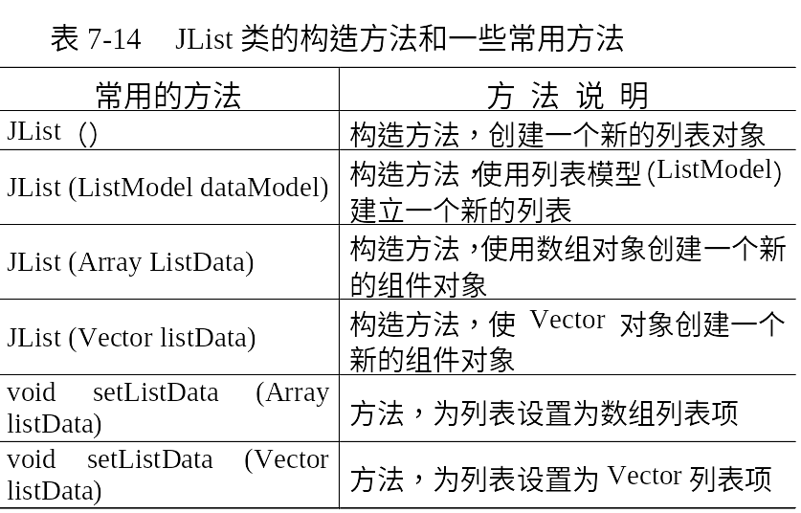

Slide 56
Jlist组件有三种选择项目的模式：
  第一种是：SINGLE_SELECTION
  这种模式下每次只允许选择一个项目。
  第二种是：SINGLE_INTERVAL_SELECTION
  这种模式下允许连续选择多个项目。
  第三种是：MULTIPLE_INTERVAL_SELECTION：
  它允许间隔开地选择多个项目。这种模式是默认的选择模式，如果你要用上面两种模式，则需要显式地指定：
list.setSelectionMode(ListSelectionModel.SINGLE_SELECTION);
public Object getSelectedValue();//获取选择的值

Slide 57
例. 列表的创建
import javax.swing.*;
import java.awt.*;
import com.borland.jbcl.layout.*;
public class Frame6 extends JFrame {
String arg[]={"arg0","arg1","arg2","arg3",
"arg4","arg5","arg6","arg6","arg8","arg9"};
JScrollPane jScrollPane1 = new JScrollPane();
JList jList1 = new JList(arg);
Notes:
这个程序没办法滚动，不能多选。

Slide 58
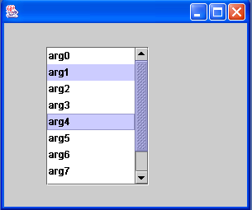
public Frame6() {
try {
jScrollPane1.setBounds(new Rectangle(51, 29, 124, 168));
jScrollPane1.getViewport().add(jList1, null);
jList1.setSelectionMode(ListSelectionModel.MULTIPLE_INTERVAL_SELECTION);
this.getContentPane().setLayout(null);
this.getContentPane().add(jScrollPane1, null);
this.setSize(new Dimension(302, 256));
}
catch(Exception e) {
e.printStackTrace();
} }
public static void main(String[] args) {
Frame6 frame6 = new Frame6();
frame6.setVisible(true) ;
}}

Slide 59
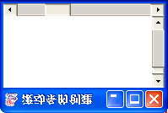
6.3.6 进度条(滚动条)
滚动条在多种组件中出现过，例如在列表和多行文本框中，当显示内容超出了显示区域的范围时，这些组件的旁部就出现滚动条，用户可以通过拖动滚动条来看到所有要显示的内容。
滚动条的另一种用途是可以作为一个滑块，用来选择指定的最小值和最大值之间的一个数值。也就是说，可以将滚动条看作一个取值范围，滑块左边界（或上边界）所在的位置给出滚动条的当前值。改变这个值的方法有三个：
直接拖动滑块到所需位置；
单击滚动条两边的箭头使滑块沿箭头所指的方向移动(每次移动1个单位)；
用鼠标单击滑槽内的任意区域，可以使滑块沿相应方向移动(每次移动10个单位)。

Slide 60
滚动条常用的方法有：
setBlocklncrement(int v) 设置滚动页的大小
setOrientation(int orientation) 设置滚动条方向
setUnitIncrement(int v) 设置滚动行的大小
setValue(int newValue) 设置滚动条的当前取值
setValues(int value,int size,int minimum,int maximum)
设置滚动条的各种参数值
getValue() 获取滚动条当前取值
getBlooklncrement() 获取一个滚动页的大小
getOrientation() 获取滚动条方向
getUnitIncrement() 获取一个滚动行的大小

Slide 61
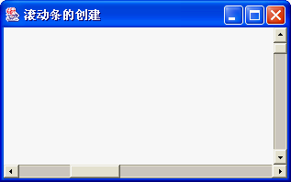
例. 滚动条的创建
import java.awt.*;
public class ScrollbarDemo
{public static void main(String args[])
{Frame frm=new Frame("滚动条的创建");
Scrollbar myVerScrollbar, myHorScrollbar;
myVerScrollbar=new Scrollbar(Scrollbar.VERTICAL,0,10,0,100);
myHorScrollbar=new Scrollbar();
myHorScrollbar.setOrientation(Scrollbar.HORIZONTAL);
myHorScrollbar.setValues(20,20,0,100);
frm.add("South",myHorScrollbar);
frm.add("East",myVerScrollbar);
frm.show();
}}

Slide 62
6.3.6 菜单
1. 菜单类
2. 菜单建立的一般步骤
3. 菜单中设置特殊项

Slide 63
1. 菜单类
很多窗口类可以带有自己的菜单条，菜单条中可以含有一定数量的菜单，而每个菜单又有自己的菜单项。
Swing提供了以下菜单类来用于组成菜单: JMenuBar、JMenu、JMenuItem、JCheckboxMenuItem、JPopupMenu
用JFrame类中的方法setJMenuBar()将菜单栏放置到Frame窗口框架中。

Slide 64
菜单栏、工具栏都依附于JFrame窗口框架，且菜单和工具都放置在菜单栏和工具栏上。
菜单分为下拉式菜单和弹出式下拉菜单两种。

Slide 65
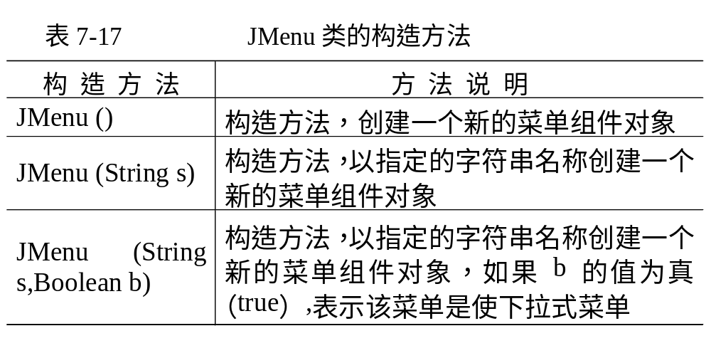

Slide 66
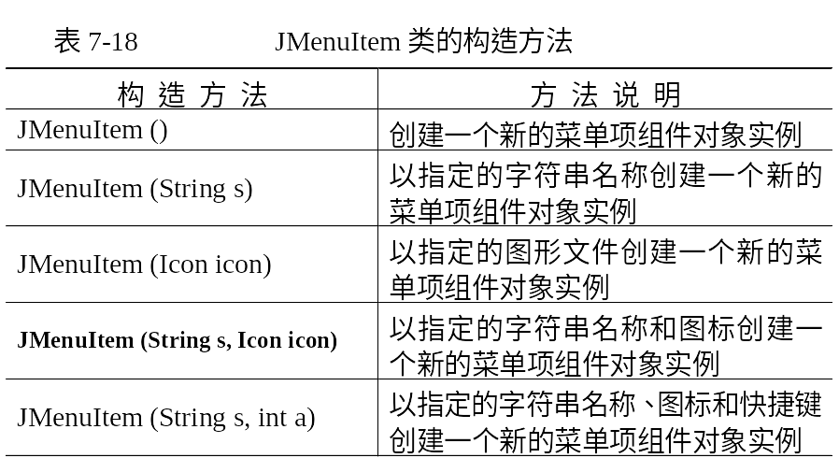
JMenuItem类
JMenuItem类包含了一些用于创建菜单项的构造方法和方法。
一个菜单项是包含在菜单中的一个字符串。当用鼠标或键盘
按键选中它们时就触发了一个动作事件。

Slide 67
2. 菜单建立的一般步骤
1）创建菜单条(JMenuBar)并加入到窗口中；
2）创建菜单(JMenu)并加入到菜单条中；
3）创建菜单项(JMenuItem)并加入菜单中。

Slide 68
import javax.swing.*;
import java.awt.*;
import com.borland.jbcl.layout.*;
public class Frame6 extends JFrame {
JMenuBar jMenuBar1 = new JMenuBar();
JMenu jMenu1 = new JMenu();
JMenu jMenu2 = new JMenu();
JMenuItem jMenuItem1 = new JMenuItem();
public Frame6() {
try {
jbInit();
}
catch(Exception e) {
e.printStackTrace();
}
} }

Slide 69
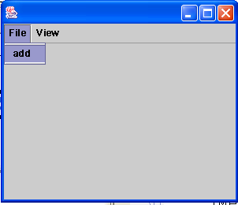
private void jbInit() throws Exception {
this.getContentPane().setLayout(null);
jMenu1.setText("File");
jMenuItem1.setText("add");
jMenu2.setText("View");
jMenu1.add(jMenuItem1);
jMenuBar1.add(jMenu1);
jMenuBar1.add(jMenu2);
this.setJMenuBar(jMenuBar1);
this.setSize(new Dimension(302, 256));
this.setVisible(true) ;
}
public static void main(String[] args) {
Frame6 frame6 = new Frame6();
}

Slide 70
主要步骤：
  组件：按钮、文本组件、复选框和单选钮 、 下拉式列表 、列表、进度条、菜单 、以及对话框、面板、窗口（这3个属于容器组件）
  布局管理器
  事件处理
其他部分：
  字体
  颜色
  位置、大小
  图形绘制

Slide 71
6.4 布局管理器
6.4.1 布局管理器简介
6.4.2 BorderLayout布局管理器
6.4.3 FlowLayout布局管理器
6.4.4 CardLayout布局管理器
6.4.5 GridLayout布局管理器
6.4.6 GridBagLayout布局管理器
6.4.6 XYLayout布局管理器

Slide 72
6.4.1 布局管理器简介
1.布局管理器
容器中的组件都是按照一定的布局方式来布置的，而布局方式都是由布局管理器(是个类)来管理的。常用布局管理器：
BorderLayout FlowLayout CardLayout
GridLayout GridBagLayout XYLayout
2.使用布局管理器的基本规则
如果用户不指定容器所使用的布局管理器，那么容器将使用缺省的布局管理器。用户也可以使用别的布局管理器来代替缺省的容器。缺省的布局管理器为：
所有窗口——BorderLayout(文件对话框除外)
所有面板(包括Applet)——FlowLayout
每当容器需要改变外观时，这些缺省的布局管理器会发挥作用。大多数布局管理器的方法都不需要程序直接调用

Slide 73
3. 布局管理器的创建
如果用户使用缺省的布局管理器, 则不需要做任何事情。
如果用户想使用非缺省的布局管理器, 那么需要创建所需的布局管理器对象，并将容器的布局管理器设置为该对象。方法如下：
setLayout(new FlowLayout());
这样框架的布局就变成FlowLayout类型了。
注意： 对Swing一般需添加在内容面板上

Slide 74
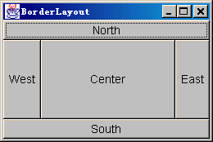
6.4.2 BorderLayout布局管理器
 BorderLayout布局管理器
BorderLayout布局管理器将容器分为有五个区域：中心和东、西、南、北。如下图所示：

Slide 75
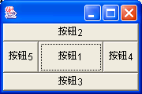
例. 在下面的程序中，框架frm使用了缺省布局管理器，即BorderLayout类型的布局管理，然后在其中放置了5个按钮。
import java.awt.*;
import javax.swing.*;
public class BorderLayoutDemo{
public static void main(String args[])
{JFrame frm=new JFrame();
JButton b1=new JButton("按钮1"), b2=new JButton("按钮2");
JButton b3=new JButton("按钮3"), b4=new JButton("按钮4");
JButton b5=new JButton("按钮5");
frm.add(b1);
frm.add("North",b2); frm.add("South",b3);
frm.add("East",b4); frm.add("West",b5);
frm.pack();
frm.setVisible(true);
}
}

Slide 76
6.4.3 FlowLayout布局管理器
FlowLayout布局管理将组件以从左至右、从上到下的顺序依次摆放。当一行放不下时才往下一行放。每一行组件可以根据FlowLayout创建时alignment参数的指定要求放在屏幕的中心位置(缺省)、左侧或右侧。
FlowLayout类有三个构造方法：
public public FlowLayout()
FlowLayout(int alignment)
public FlowLayout(int alignment,int horizontalGap,int verticalGap)
alignment用于指定放置格式, 必须是下面三值之一：
FlowLayout.LEFT 放左侧
FlowLayout.CENTER 放中心(缺省)
FlowLayout.RIGHT 放右侧
horizontalGap、verticalGap指定组件间隔距离(以像素为单位)。如果用户没有指定间隔值，FlowLayout将自动指定其值为5。

Slide 77

例. FlowLayout布局管理器的使用
import java.awt.*;
Import javax.swing.*;
public class MyFrame
{public static void main (String args[ ])
{JFrame frm1=new JFrame("FlowLayout");
frm1.setLayout(new FlowLayout(FlowLayout.RIGHT));
JButton b1=new JButton("按钮1");
JButton b2=new JButton("按钮2");
b2.setEnabled(false);
frm1.add(b1); frm1.add(b2);
frm1.add(new Button("按钮3"));
frm1.add(new Button("按钮4"));
frm1.setVisible(true);
}
}

Slide 78
6.4.4 CardLayout布局管理器
CardLayout类可使两个或更多个组件共享同一显示空间。CardLayout所管理的组件就像放在纸盒里的纸牌,在某一时刻只有最上面的一张可见。
当向采用CardLayout布局管理的容器中加入组件时，需要使用带两个参数的add方法,因为需要在add方法中指定一个名称,这个名称类似于图书检索卡片中的索引号。
用户可通过指定组件的名字或指定第一或最后的组件(组件的顺序就是它们被加入到容器中的顺序)来选择要显示的组件, 这需要使用带两个参数的show方法编程实现。
下面是一个使用CardLayout布局管理器的简单例子。

Slide 79
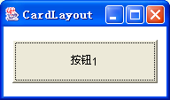
例. CardLayout布局管理器的使用
import java.awt.*;
Import javax.swing.*;
public class MyFrame
{public static void main (String args[ ])
{JFrame frm=new JFrame("CardLayout");
frm.setLayout(new CardLayout(10,15));
JButton b1=new JButton("按钮1");
frm.add("1",b1);
frm.add("2", new JButton("按钮2"));
frm.add("3", new JButton("按钮3"));
frm.setVisible(true);
}
}

Slide 80
6.4.5 GridLayout布局管理器
GridLayout将组件放置在格栅的单元空间中。每个组件占据其单元空间的所有空间，而且每个单元空间具有相同的尺寸。如果用户改变GridLayout所有管理的窗口的尺寸，用户将会看到GridLayout改变了单元空间的尺寸，使它们在容器的可用空间中尽可能的大。
每个网格可以放置一个组件，非常适合数量庞大的组件

Slide 81
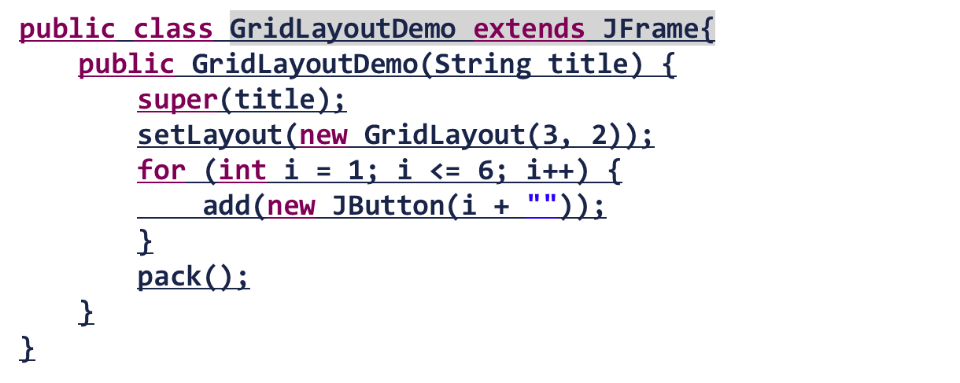
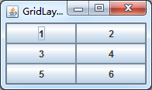
  比顺序布局多了行和列的设置
  public GridLayout()
  public GridLayout(int rows,int cols)
  public GridLayout(int rows,int cols,int hgap,int vgap)
组件间的水平间隔
组件间的垂直间隔

Slide 82
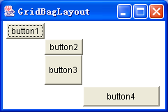
6.4.6 GridBagLayout布局管理器
GridBagLayout是AWT提供的最灵活、最复杂的布局管理器，它将组件以多行多列放置，允许每个组件跨多行多列。例如下图就是一个GridBagLayout布局。

Slide 83
6.5 Java2事件处理
1事件处理机制
2事件分类
3事件监听器
4事件适配器
5灵活设计事件监听器类
6事件处理的多重运用

Slide 84
6.5.1 事件和事件的处理
在Java2的事件处理机制中引入了委托事件模型，就是将整个事件的处理的责任委托给指定的对象，
当该组件发生指定的事件时，就通知所委托的对象，由该对象来处理这个事件。
这个委托处理事件的对象称之为监听对象或监听器。这些事件监听对象负责处理事件，

Slide 85
事件源——事件产生者。如：鼠标点击一个按钮产生了事件，这个按钮就是事件源。
Java中处理事件的模型是采用委托处理机制。事件源委托事件监听者负责事件处理。
事件监听器——事件的监听者，是实现了相应的事件监听接口的类的对象, 接口中定义了事件处理函数。
事件——就是指在系统中某些我们所关心的事情(如：鼠标移动、鼠标点击某个组件、用户按下了某个键等)发生了。
注意：每个事件类都有一个与之相对应的事件事件监听器类（监听接口）
Notes:
组件本身不能处理各种操作。为了处理用户和组件之间的交互。 三个概念必须清楚

Slide 86
6.5.2事件
每当一个事件发生后，Java中都会创建Event类的一个对象。一个Event对象包含了以下信息：
1）id----事件的类型。或是按键，或是单击鼠标
2）target----发生事件的对象
3）when----时间印迹。指出事件发生的时间
4）x, y----发生事件的坐标
5）key----键盘事件中被按下的键
6）arg----一个与事件相关的任意参数。例如：在组件上显示的字符串
6）modifier----修饰键的状态(即Alt,Ctrl键的状态)

Slide 87
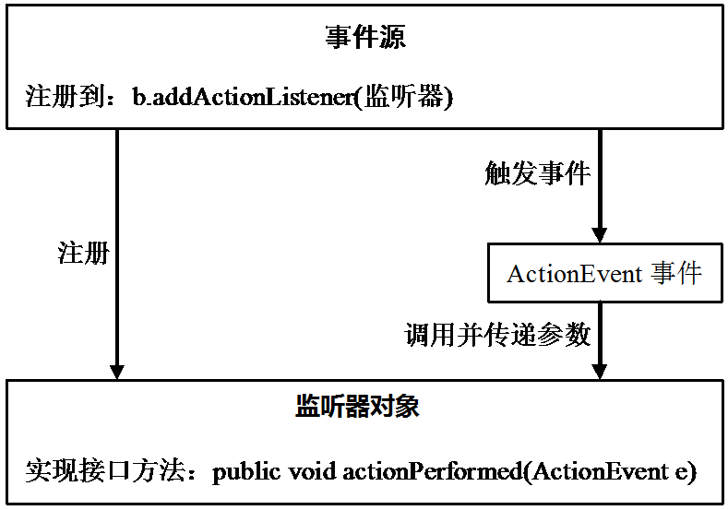
如：Button b;
图 Java事件处理图示

Slide 88
6.5.3事件监听器
一个事件监听器对象负责处理一类事件，一类事件的每一种发生情况，分别由事件监听器对象中的一个方法来具体处理。
事件监听器的实现，有两种方法：
  实现监听器接口： implements XXXListener
  扩展监听适配类 ：extends XXXAdapter

Slide 89
6.5.3事件监听器接口
在事件源和事件监听器对象中进行约定的接口，被称为事件监听器接口。
事件监听器接口的名称与事件类的名称是相对的，例如：KeyEvent事件类的监听器接口名为KeyListener

Slide 90
例如，与键盘事件KeyEvent相对应的接口是：
public interface KeyListener extends EventListener
{
public void keyPressed(KeyEvent ev);
public void keyReleased(KeyEvent ev);
public void keyTyped(KeyEvent ev);
}
问题：如果一个监听器有若干各方法,则必须将这些方法全部覆盖

Slide 91
如果自定义一个键盘监听类：
public class myListener implements KeyListener{
public void keyPressed(KeyEvent ev)
{ ............
}
public void keyReleased(KeyEvent ev)
{ ............
}
public void keyTyped(KeyEvent ev)
{ ............
}
}

Slide 92
6.5.4事件监听器—事件适配器类
JDK中也提供了大多数事件监听器接口的最简单的实现类，称之为事件适配器（Adapter）类
用事件适配器来处理事件，可以简化事件监听器的编写 ,不用适配器时,必须对某个监听器的多个方法进行重写,加入适配器后可以有选择的提供实现：

Slide 93
example :
public class KeyAdapter implements KeyListener
{
public void keyTyped(KeyEvent e){ }
public void keyPressed(KeyEvent e){ }
public void keyReleased(KeyEvent e){ }
}

Slide 94
如果自定义一个键盘适配器类：
public class myListener extends KeyAdapter {
public void keyTyped(KeyEvent ev)
{ ............
}
}

Slide 95
举例：几种事件监听接口及其中的事件处理方法
事件名称 | 引发原因 | 事件监听接口 | 事件处理方法
活动事件 | 单击按钮、选择菜单项、文本框中回车等 | ActionListener | actionPerformed (ActionEvent e)
文本事件 | 文本框或文本区域内容改变 | TextListener | textValueChanged (TextEvent e)
选项事件 | 改变复选框,(下拉)列表框选中状态 | ItemListener | itemStateChanged (ItemEvent e)
窗口事件 | 有关窗口的操作 | WindowListener | 有6个方法
Notes:
语义事件的事件监听器一般就只有一个处理方法。

Slide 96
事件名称 | 引发原因 | 事件监听接口 | 事件处理方法
活动事件 ActionEvent | 单击按钮、选择菜单项、文本框中回车等 | ActionListener | actionPerformed (ActionEvent e)
文本事件 TextEvent | 文本框或文本区域内容改变 | TextListener | textValueChanged (TextEvent e)
选项事件 | 改变复选框,(下拉)列表框选中状态 | ItemListener | itemStateChanged (ItemEvent e)
窗口事件 WindowEvent | 有关窗口的操作 | WindowListener | 有6个方法
鼠标事件 MouseEvent | 有关鼠标的操作 | MouseListener | 有5个方法
键盘事件 KeyEvent | 有关键盘的操作 | KeyListener | 有3个方法

Slide 97
6.5.5 事件监听器和适配器的使用和注册：
组件类中提供注册和注销监听器的方法。
  (1)注册监听器 public void addXXXListener(.. );
  (2)注销监听器 public void remove XXXListener(.. );
处理发生在某个GUI组件上的XxxEvent事件的某种情况，其事件处理的通用编写流程如下：
  (1)编写一个实现了XxxListener接口的事件监听器类；
  (2)在XxxListener类中用于处理该事件情况的方法中，编写处理代码；
  (3)调用组件的addXxxListener方法，将类XxxListener创建的实例对象注册到GUI组件上。

Slide 98
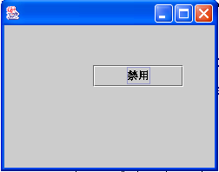
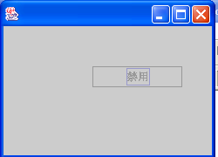
6.5.6灵活设计事件监听器类
方法1： 让窗体本身来完成这个监听器
方法2： 用内置类来实现/用匿名的内置类来实现。
方法3：用外部类来实现，但需传入待处理的窗体做处理

Slide 99
法1：事件处理程序结构
import javax.swing.*;
import java.awt.*;
import java.awt.event.*;
public class Frame6 extends JFrame implements ActionListener{
JButton jButton1 = new JButton("禁用");
public Frame6() {
try {
this.getContentPane().setLayout(null);
jButton1.setBounds(new Rectangle(102, 46, 104, 25));
add(jButton1, null);
jButton1.addActionListener(this) ;
this.setVisible(true) ;
}catch(Exception e) { e.printStackTrace(); } }
public void actionPerformed(ActionEvent e) //(4)实现接口中的方法
{ jButton1.setEnabled(false) ; }
public static void main(String[] args) {
Frame6 frame6 = new Frame6(); }}

Slide 100
法2：内置类(匿名类)来实现
import javax.swing.*;
import java.awt.*;
import java.awt.event.*;
public class Frame6 extends JFrame {
JButton jButton1 = new JButton("禁用");
public Frame6() {
try {
this.getContentPane().setLayout(null);
jButton1.setBounds(new Rectangle(102, 46, 104, 25));
this.getContentPane().add(jButton1, null);
//jButton1.addActionListener(new ActionAdapter(){
jButton1.addActionListener(new ActionListener(){
public void actionPerformed(ActionEvent e)
{jButton1.setEnabled(false) ;} }) ;
this.setVisible(true) ;
} catch(Exception e) { e.printStackTrace(); } }
public static void main(String[] args) {
Frame6 frame6 = new Frame6();} }

Slide 101
法3：外部类实现
import javax.swing.*;
import java.awt.*;
import java.awt.event.*;
public class Frame6 extends JFrame {
JButton jButton1 = new JButton("禁用");
public Frame6() {
try {
this.getContentPane().setLayout(null);
jButton1.setBounds(new Rectangle(102, 46, 104, 25));
this.getContentPane().add(jButton1, null);
jButton1.addActionListener(new myactionAdapter(this));
this.setVisible(true) ;
}catch(Exception e) {e.printStackTrace();}
}
void jButton1_actionPerformed(ActionEvent e) {
jButton1.setEnabled(false) ;}
public static void main(String[] args) {
Frame6 frame6 = new Frame6();
}}
①

Slide 102
class myactionAdapter implements java.awt.event.ActionListener {
Frame6 adaptee;
myactionAdapter(Frame6 adaptee) {
this.adaptee = adaptee; }
public void actionPerformed(ActionEvent e)
{ adaptee.jButton1_actionPerformed(e);}
}
③
②

Slide 103
或者 适配器实现方法
class myactionAdapter extends java.awt.event.ActionAdapter{
Frame6 adaptee;
myactionAdapter(Frame6 adaptee) {
this.adaptee = adaptee; }
public void actionPerformed(ActionEvent e)
{ adaptee.jButton1_actionPerformed(e);}
}
③
②

Slide 104
6.6事件处理的多重运用
：组件上可以注册多个事件监听器类。

Slide 105
主要步骤：
  组件：按钮、文本组件、复选框和单选钮 、 下拉式列表 、列表、进度条、菜单 、以及对话框、面板、窗口（这3个属于容器组件）
  布局管理器
  事件处理
其他部分：
  字体
  颜色
  位置、大小
  图形绘制

Slide 106
图形基础****
画布Component或JComponent
使用画笔

Slide 107

6.6.1 字体、颜色及组件外观控制
6.6 字体、颜色、图形绘制
1.颜色和字体 -- setBackground, setForeground, setFont
import java.awt.*;
public class Demo
{static Font ff=new Font("黑体", Font.ITALIC, 30);
public static void main(String args[])
{Frame f=new Frame();
f.setLayout(new FlowLayout());
Button b1=new Button("B1");
Button b2=new Button("B2");
b2.setBackground(Color.blue);
b2.setForeground(new Color(200,100,0));
b2.setFont(ff); f.add(b1); frm.add(b2);
f.setSize(180,100); f.show();
}}

Slide 108
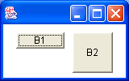
2.组件外观控制
----位置和大小(setBounds, setLocation, setSize)
import java.awt.*;
public class Demo
{public static void main(String args[])
{Frame f=new Frame();
f.setLayout(null);
Button b1=new Button("B1");
Button b2=new Button("B2");
b1.setBounds(30,40,60,20);
b2.setLocation(100,40);
b2.setSize(50,50);
f.add(b1); f.add(b2);
f.setSize(180,100); f.show();
}}
运行结果
6.4.2 图形绘制

Slide 109
6.4.2 图形绘制
负责图形绘制的类：
Graphics类：包括绘制直线、矩形和椭圆等方法，但是绘制图形的操作能力非常有限。例如不能改变线的粗细，不能旋转图形
Graphics2D类：Java SE 1.2引入的一个功能更强大的图形操作类 ，是Graphics类的子类
Notes:
Awt1.0 graphics
Awt1.2 引入java2D库，提供了Graphics2D类

Slide 110
画图的准备工作：
绘图必须具备两个要素：画布和画笔
Swing中任何JComponent类的子类以及AWT中任何Component类的子类都可以作为画布
所有swing控件都有一个paint方法，负责在需要的时候对控件进行绘制
public void paint (Graphics g)
  paint方法的参数g是画笔，paint方法是自动调用的，当第一次显示组件或改变组件大小需要重新画组件的界面时，该方法都会由系统自动调用
组件是画布，所有控件都可以作为画布；Graphics类是画笔
Notes:
Awt1.0 graphics
Awt1.2 引入java2D库，提供了Graphics2D类

Slide 111
6.4.2 图形绘制
AWT提供了一个用于绘图的类——Graphics，它可以用来绘制字符串和图形(直线、矩形、椭圆 、弧线等)。其成员方法有：
drawString
drawLine
drawRect
draw3DRect
drawOval
drawArc
drawPolygon
fillRect
fill3DRect
fillOval
fillArc
fillPolygon
Notes:
Polygon 多边形，Arc 弧度 oval 椭圆形 rect ----长方形前缀

Slide 112
Paint方法
Graphics
Paint(Graphics g)
Notes:
Dispose()函数的作用，设置关闭按钮
setDefaultCloseOperation (JFrame.EXIT_ON_CLOSE);

Slide 113
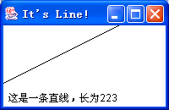
1. 绘制直线
例. 绘制直线和字符串（使用drawLine、drawString方法）
import java.awt.*;
public class Line extends Frame
{public void paint(Graphics g)
{ g.drawLine(0,100,200,0);
g.drawString("这是一条直线，长为"+
(int)Math.sqrt(200*200+100*100),10,120);
}
public static void main(String args[])
{Line f=new Line();
f.setTitle("It's Line!");
f.reshape(10,10,200,130); //调整框体位置及大小
f.show();
}
}

Slide 114
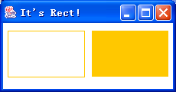
2. 绘制矩形
绘制矩形使用drawRect、draw3Drect或fillRect、fill3DRect方法。下面是个绘制矩形的例子。
import java.awt.*;
public class Rect extends Frame
{public void paint(Graphics g)
{g.setColor(Color.orange); //设置绘图颜色
g.drawRect(10,40,100,60);
g.fillRect(120,40,100,60); }
public static void main(String args[])
{Rect f=new Rect();
f.setTitle("It's Rect!");
f.reshape(10,10,230,120);
f.show();
}}

Slide 115
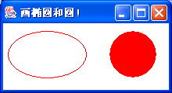
3. 绘制椭圆
绘制椭圆使用drawOval、fillOval方法。
例. 绘制椭圆和圆
import java.awt.*;
public class Oval extends Frame
{public void paint(Graphics g)
{g.setColor(Color.red); //设置绘图颜色
g.drawOval(10,40,100,60);
g.fillOval(120,40,60,60); }
public static void main(String args[])
{Oval f=new Oval();
f.setTitle("画椭圆和圆!");
f.reshape(10,10,230,120);
f.show();
}}

Slide 116
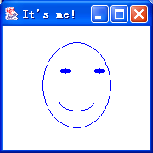
4. 绘图综合示例
例. 绘制图形
import java.awt.*;
public class aFace extends Frame
{public void paint(Graphics g)
{g.setColor(Color.blue); //设置绘图颜色
g.drawOval(50,50,80,100);
g.fillOval(60,80,14,6);
g.fillOval(110,80,14,6);
g.drawArc(60,110,40,20,180,180); }
public static void main(String args[])
{aFace f=new aFace();
f.setTitle("It’s me!");
f.reshape(10,10,180,180);
f.setVisible(true);
}}
Notes:
drawArc(int x, int y, int width, int height, int startAngle, int arcAngle) 绘制一个覆盖指定矩形的圆弧或椭圆弧边框。
弧的中心是矩形的中心，此矩形的原点为 (x, y)，大小由 width 和 height 参数指定。
得到的弧覆盖 width + 1 像素宽乘以 height + 1 像素高的区域。
参数：
x - 要绘制弧的左上角的 x 坐标。
y - 要绘制弧的左上角的 y 坐标。
width - 要绘制弧的宽度。
height - 要绘制弧的高度。
startAngle - 开始角度。
arcAngle - 相对于开始角度而言，弧跨越的角度。

Slide 117
如果是Jframe中的的paint(Graphics g)方法，为了避免图层透明，需要调用一下父类的paint方法，即在开始时调用super.paint(g)

Slide 118
Timer
使用Paint
使用paintcomponent方法
例子：
  调用Timer画图
  repaint

Slide 119
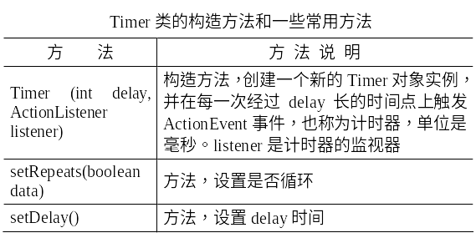

Slide 120
Timer t=new Timer(20000, new ActionListener()
{
public void actionPerformed(ActionEvent event)
{
//要做的事
} });
t.start();
//停止定时器运行可以用
t.stop();

Slide 121
6.9.1 综合示例1（可视化设计）
6.9 图形用户界面编程综合案例
设计好容器层次
创建输出管理器
（setLayout）
创建组件的实例
加到上一级容器中
定义事件的处理

Slide 122
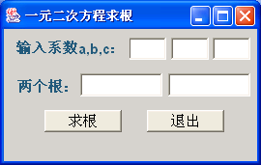
综合示例
使用组件制作一元二次方程求根的系统，界面如下图:
要求:
1）一元二次方程三个系数a,b,c由窗口输入
2）显示检查b*b-4*a*c 的值. (怎样解决a=0？)
3）显示求出的根
设计用户界面
按照6.9.1中的步骤，使用可视化设计方法将用户界面设计完成。

Slide 123
2. 加入源程序代码
(1) 类定义开始部分加入5个变量
public class FangCheng extends Frame
{ private double a,b,c,x1,x2;
(2) 主方法部分
public static void main(String[] args)
{ FangCheng f1= new FangCheng();
f1.pack();
f1.show(); }
(3) 加入2个方法
double b24ac()
{ double d=b*b-4*a*c; return d; }
void root()
{ double dd=b24ac();
x1=(-b+Math.sqrt(dd))/2/a;
x2=(-b-Math.sqrt(dd))/2/a;
}

Slide 124
(4) “求根”按钮的点击事件处理程序
void button1_actionPerformed(ActionEvent e)
{String astr, bstr, cstr;
astr=textField1.getText().trim(); //获得系数a,b,c的字符串
bstr=textField2.getText().trim();
cstr=textField3.getText().trim();
try {a=Double.parseDouble(astr);
b=Double.parseDouble(bstr);
c=Double.parseDouble(cstr);
if (a==0)
{Exception ae =new Exception();
throw ae;}
}

Slide 125
catch (Exception ae) //处理a=0的异常
{label3.setText("a=0, error!");
textField4.setText("");
textField5.setText("");
return;}
double d1=b24ac();
if(d1>=0) //调用求根方法然后显示根
{root();
textField4.setText(Double.toString(x1));
textField5.setText(Double.toString(x2));
label3.setText("b*b-4*a*c>=0, 有实根！");}
else //无根情况
{ textField4.setText("");
textField5.setText("");
label3.setText(“b*b-4*a*c<0, 无实根！”);
}
}

Slide 126
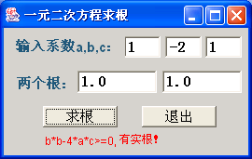
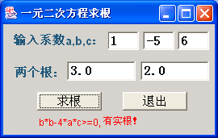
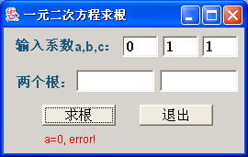
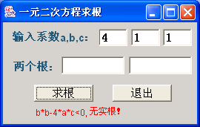
程序运行情况

Slide 127
//一元二次方程求根系统的全部程序
import java.awt.*;
import com.borland.jbcl.layout.*;
import java.awt.event.*;
public class FangCheng extends Frame {
private double a,b,c,x1,x2;
XYLayout xYLayout1 = new XYLayout();
public static void main(String[] args)
{ FangCheng f1= new FangCheng();
f1.pack();
f1.show();
}
public FangCheng() {
try { jbInit(); }
catch(Exception e) { e.printStackTrace(); }
}

Slide 128
private void jbInit() throws Exception {
label1.setFont(new java.awt.Font("Dialog", 1, 15));
label1.setForeground(new Color(35, 90, 125));
label1.setText("输入系数a,b,c：");
label1.setVisible(true);
this.setForeground(Color.black);
this.setBackground(SystemColor.activeCaptionBorder);
this.setFont(new java.awt.Font("Dialog", 0, 12));
this.setTitle("一元二次方程求根");
this.setLayout(xYLayout2);
label2.setFont(new java.awt.Font("Dialog", 1, 15));
label2.setForeground(new Color(35, 90, 125));
label2.setText("两个根：");
label2.setVisible(true);
textField5.setBackground(Color.white);
textField5.setFont(new java.awt.Font("Dialog", 1, 16));
textField5.setText("");
button1.setFont(new java.awt.Font("Dialog", 0, 15));
button1.setLabel("求根");
button1.addActionListener(new
FangCheng_button1_actionAdapter(this));

Slide 129
xYLayout2.setWidth(262);
xYLayout2.setHeight(136);
textField1.setFont(new java.awt.Font("Dialog", 1, 16));
textField1.setText("");
textField2.setText("");
textField2.setFont(new java.awt.Font("Dialog", 1, 16));
textField3.setText("");
textField3.setFont(new java.awt.Font("Dialog", 1, 16));
textField4.setFont(new java.awt.Font("Dialog", 1, 16));
textField4.setText("");
button2.setLabel("退出");
button2.addActionListener(new FangCheng_button2_actionAdapter(this));
button2.setFont(new java.awt.Font("Dialog", 0, 15));
label3.setForeground(Color.red);
this.add(label1, new XYConstraints(11, 9, 119, 25));
this.add(label2, new XYConstraints(12, 50, 66, 20));
this.add(textField1, new XYConstraints(129, 9, 39, 23));
this.add(textField3, new XYConstraints(216, 9, 39, 23));
this.add(textField2, new XYConstraints(163, 9, 39, 23));
this.add(textField4, new XYConstraints(69, 46, 85, 24));
this.add(textField5, new XYConstraints(160, 46, 85, 24));

Slide 130
this.add(button1, new XYConstraints(42, 84, 80, 23));
this.add(button2, new XYConstraints(148, 84, 80, 23));
this.add(label3, new XYConstraints(42, 110, 188, 24));
}
XYLayout xYLayout2 = new XYLayout();
Label label1 = new Label();
TextField textField1 = new TextField();
Label label2 = new Label();
TextField textField4 = new TextField();
TextField textField5 = new TextField();
Button button1 = new Button();
TextField textField2 = new TextField();
TextField textField3 = new TextField();
Button button2 = new Button();
Label label3 = new Label();
double b24ac()
{ double d=b*b-4*a*c; return d; }
void root()
{ double dd=b24ac();
x1=(-b+Math.sqrt(dd))/2/a;
x2=(-b-Math.sqrt(dd))/2/a;
}

Slide 131
void button1_actionPerformed(ActionEvent e) {
String astr, bstr, cstr;
astr=textField1.getText().trim(); //获得系数a,b,c的字符串
bstr=textField2.getText().trim();
cstr=textField3.getText().trim();
try {a=Double.parseDouble(astr);
b=Double.parseDouble(bstr);
c=Double.parseDouble(cstr);
if (a==0)
{Exception ae =new Exception();
throw ae;}
}
catch (Exception ae) //处理a=0的异常
{label3.setText("a=0, error!");
textField4.setText("");
textField5.setText("");
return;}

Slide 132
double d1=b24ac();
if(d1>=0) //调用求根方法然后显示根
{root();
textField4.setText(Double.toString(x1));
textField5.setText(Double.toString(x2));
label3.setText("b*b-4*a*c>=0, 有实根！");}
else //无根情况
{ textField4.setText("");
textField5.setText("");
label3.setText("b*b-4*a*c<0, 无实根！");}
}
void button2_actionPerformed(ActionEvent e) {
System.exit(0);
}
}

Slide 133
class FangCheng_button1_actionAdapter implements java.awt.event.ActionListener {
FangCheng adaptee;
FangCheng_button1_actionAdapter(FangCheng adaptee) {
this.adaptee = adaptee;
}
public void actionPerformed(ActionEvent e) {
adaptee.button1_actionPerformed(e);
}
}
class FangCheng_button2_actionAdapter implements java.awt.event.ActionListener {
FangCheng adaptee;
FangCheng_button2_actionAdapter(FangCheng adaptee) {
this.adaptee = adaptee;
}
public void actionPerformed(ActionEvent e) {
adaptee.button2_actionPerformed(e);
}
}
//程序结束

Slide 134
Java事件处理的演变--(补充，了解型的)
1 所用事件处理机制为 jdk1.0版的“包容模型 ”
  所有事件都封装在单一的类Event中
  所有事件对象都由单一的方法handleEvent（）来处理，
  这些定义都在Component类中。为此，只有Component类的子类才能充当事件处理程序，
  事件处理传递到组件层次结构，如果目标组件不能完全处理事件，事件被传递到目标组件的容器。

Slide 135


jdk1.0版的“包容模型 ”
MouseUp()
如果你不覆盖你要处理的方法，则缺省的方法返回一个假值，通知系统没有处理事件
MouseDown()
Event
MouseDrag()
HandleEvent()
MouseMove()
MouseEnter()
MouseExit()
action()
keyDown()
。
KeyUp()
Notes:
Java 1.0 的事件管理机制
在Java1.0中，多数事件发生在类component里，并通过handleEvent()方法将事件传递给相应的处理方法,如果没有这样的方法,则沿着包含层次传给上一级容器,直到最顶层容器仍没有处理,则合理遗弃,不适于重用. 例如一个发生在按钮上的事件,处理它的action方法通常属于包含按钮的父类容器,这不符合面向对象的设计原则

Slide 136
2 JDK1.1是编程界的一次革命，修正了前面版本的一些缺陷，在事件模型上基本框架完全重写，并从Java1.0模型迁移到委托事件模型
3 从JDK1.2开始，在后面的版本基本保持了整个事件模型，但加入了一些附加事件类和接口。在1.3版本开始引入Rebot类，它能模拟鼠标和键盘事件，并用于自动化测试、自动运行演示、以及其他要求鼠标和键盘控制的应用程序。
JDK1.0事件处理模型称为java 1.0事件模型， 从jdk1.1后事件处理模型称为Java2事件处理模型

Slide 137
通用的事件处理程序-handleEvent
handleEvent处理所有的小应用程序所接受的事件,由它将事件送给相对应的方法.
让我们看一下handleEvent的缺省实现
public boolean handleEvent(Event evt) {
switch(evt) {
case Event.MOUSE_ENTER:
return mouseEnter(evt,evt.x,evt.y);
case Event.MOUSE_EXIT:
return mouseExit(evt,evt.x,evt.y);
case Event.MOUSE_MOVE:
return mouseMove(evt,evt.x,evt.y);

Slide 138
通用的事件处理程序--handleEvent
case Event.MOUSE_DRAG:
return mouseDrag(evt,evt.x,evt.y);
case Event.MOUSE_UP:
return mouseUp(evt,evt.x,evt.y);
case Event.MOUSE_DOWN:
return mouseDown(evt,evt.x,evt.y);
case Event.KEY_PRESS:
case Event.KEY_ACTION:
return keyDown(evt,evt.key);
case Event.KEY_RELEASE:

Slide 139
通用的事件处理程序-handleEvent
case Event.KEY_ACTION_RELEASE:
return keyUp(evt,evt.key);
case Event.ACTION_EVENT:
return action(evt,evt.arg);
case Event.GOT_FOCUS:
return gotFocus(evt,evt.arg);
case Event.LOST_FOCUS:
return lostFocus(evt,evt.arg);
}
return false;
}

Slide 140
通用的事件处理程序-handleEvent
覆盖handleEvent的情况(原来的handleEvent不被执行):只处理我们感兴趣的事:
public boolean handleEvent(Event evt)
{ switch(evt.id) {
    case Event.MOUSE_ENTER:
    //doing something;
    case Event.MOUSE_EXIT:
    //doing something;
}}
default:return super.handelEvent(evt);
return false;

Slide 141
重载专用方法---以action()为例
例: 记录按下按钮的次数,并显示出来.
import java.awt.*;
import java.applet.Applet;
public class CountClick extends Applet
{ int CurrentMarks=0;
public init()
{ Button b1=new Button(“按钮”);
add.b1; }
public boolean action(Event evt,Object arg)
{ CurrentMarks++;
repaint(); return true; }
public void paint(Graphics g)
{ g.drawString(" "+CurrentMarks,10,10);}
}
10
按钮

Slide 142
重载专用方法--keyDown()为例
例题:显示用户按下的字母键内容
import java.applet.Applet;import java.awt.*;
{ char Presskey;
public boolean keyDown(Event evt, int key)
{ Presskey=(char)key;
  repaint(); return true;
  }
public void paint(Graphics g)
{ g.drawString(Presskey,10,10); }
}

Slide 143
在Java1.0中，多数事件发生在类component里，并通过handleEvent()方法将事件传递给相应的处理方法,
如果没有这样的方法,则沿着包含层次传给上一级容器,直到最顶层容器仍没有处理,则合理遗弃,不适于重用. 例如一个发生在按钮上的事件,处理它的action方法通常属于包含按钮的父类容器,这不符合面向对象的设计原则

